Slide 1
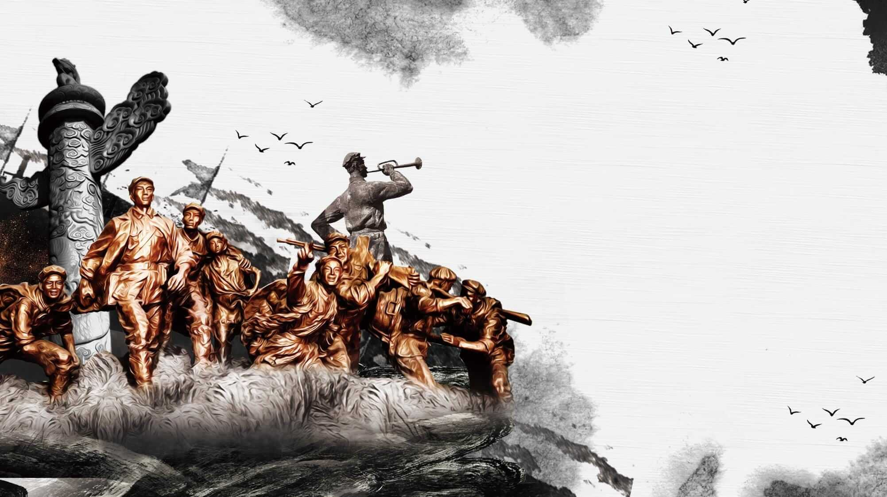


习总书记的
英
雄
情
怀
【崇尚英雄●精忠报国】
演讲人：优品PPT

Slide 2



https://www.ypppt.com/
01
“精忠报国”
02
铭记一切英雄
03
我们需要英雄精神
04
今天的中国需要英雄
目 录
05
普通人伟大的心
CONTENTS
06
英雄, 在习近平心中重逾千钧

Slide 3


前 言
PREFACE
他五六岁时就听母亲讲岳母刺字的故事，“精忠报国”成为他一生追求的目标；他曾到井冈山、大别山、陕北多地缅怀革命英烈，讲述英雄故事，号召大家铭记、崇尚英雄；他说，“和平年代同样需要英雄情怀”，“不要让英雄既流血又流泪”。他就是习近平。今天，让我们一起感受习近平总书记的英雄情怀。

Slide 4

第一部分
“精忠报国”
是我一生追求的目标

Slide 5





“精忠报国”是我一生追求的目标
在英雄故事的熏陶中成长
从小，习近平就在英雄故事的熏陶中成长。
他常谈起五六岁时随母亲买《岳飞传》《岳母刺字》等小人书的故事。习近平说：“买回来之后，她就给我讲精忠报国、岳母刺字的故事。我说，把字刺上去，多疼啊！我母亲说，是疼，但心里铭记住了。&lsquo;精忠报国&rsquo;四个字，我从那个时候一直记到现在，它也是我一生追求的目标。”
节日PPT模板 http://www.ypppt.com/jieri/

Slide 6
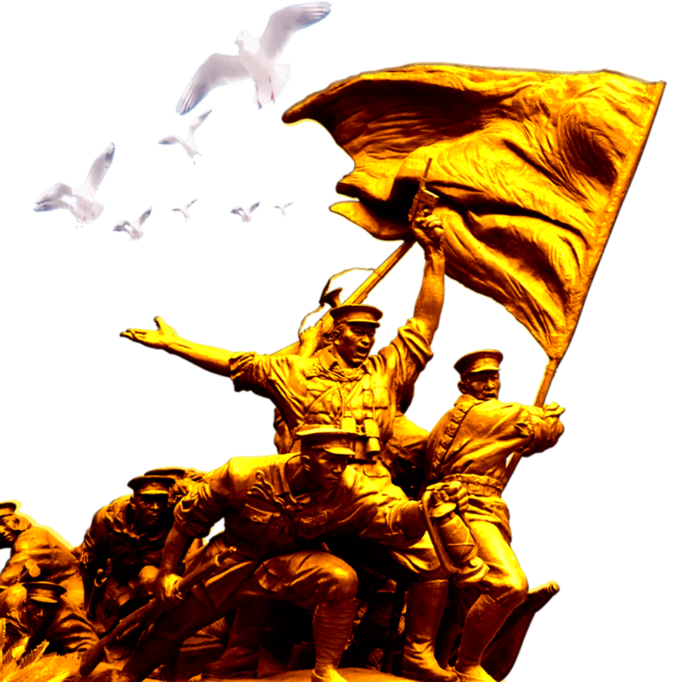
“精忠报国”是我一生追求的目标
深受焦裕禄同志的事迹教育
1966年，上初中一年级的习近平听了焦裕禄的故事“受到深深震撼”。“记得1966年2月7日，《人民日报》刊登了穆青等同志的长篇通讯《县委书记的榜样——焦裕禄》……政治课老师在念这篇通讯的过程中几度哽咽，多次泣不成声，同学们也流下眼泪。”习近平动情地说到，“我们这一代人，是深受焦裕禄同志的事迹教育成长起来的。”

Slide 7

“精忠报国”是我一生追求的目标
“毋改英雄意气”
后来，当知青、上大学、参军入伍、当干部，习近平心中一直有焦裕禄的形象。1990年，习近平任福州市委书记时，以《念奴娇》的词牌填了一首《追思焦裕禄》。其中一句“暮雪朝霜，毋改英雄意气”，既是对焦裕禄为民情怀与英雄本色的致意，更是对自己的鞭策。
从大队支书到总书记，习近平始终牵挂着老百姓，为民服务、为国尽力。

Slide 8
第二部分
铭记一切为
中华民族、中国人民
作出贡献的英雄们

Slide 9

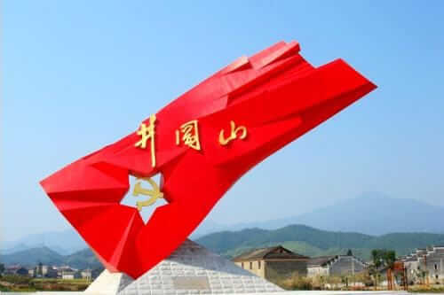
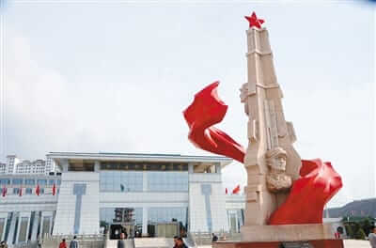
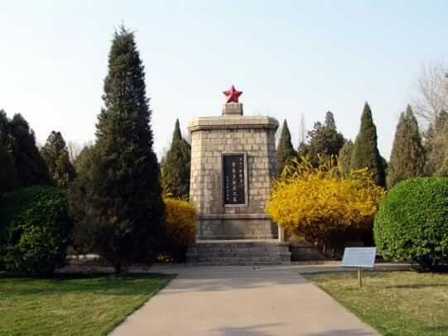
缅怀英烈的足迹遍布大江南北
担任党和国家领导人后，习近平缅怀英烈的足迹遍布大江南北。
井冈山革命烈士陵园、红军长征会师纪念碑、华东革命烈士陵园、金寨县革命烈士纪念塔……
这些地方都留下习近平向英雄致敬的脚步。

Slide 10

习近平崇敬英雄，也喜欢讲英雄故事
抗日英烈——邓玉芬
习近平崇敬英雄，也喜欢讲英雄故事。
讲抗日英烈，习近平提到一位母亲。他说，北京密云县一位名叫邓玉芬的母亲，把丈夫和5个孩子送上前线，他们全部战死沙场。华北平原上的一个庄户人家写下这样一副对联：“万众一心保障国家独立，百折不挠争取民族解放”；横批是：“抗战到底”。这是中华儿女同日本侵略者血战到底的怒吼，是中华民族抗战必胜的宣言。

Slide 11

习近平崇敬英雄，也喜欢讲英雄故事
革命先烈——董存瑞等
讲革命先烈，他多次提到“狼牙山五壮士”、“白刃格斗英雄连”、“刘老庄连”、董存瑞、邱少云、黄继光等。他说，回想过去那段峥嵘岁月，我们要向革命先烈表示崇高的敬意，我们永远怀念他们、牢记他们，传承好他们的红色基因。

Slide 12
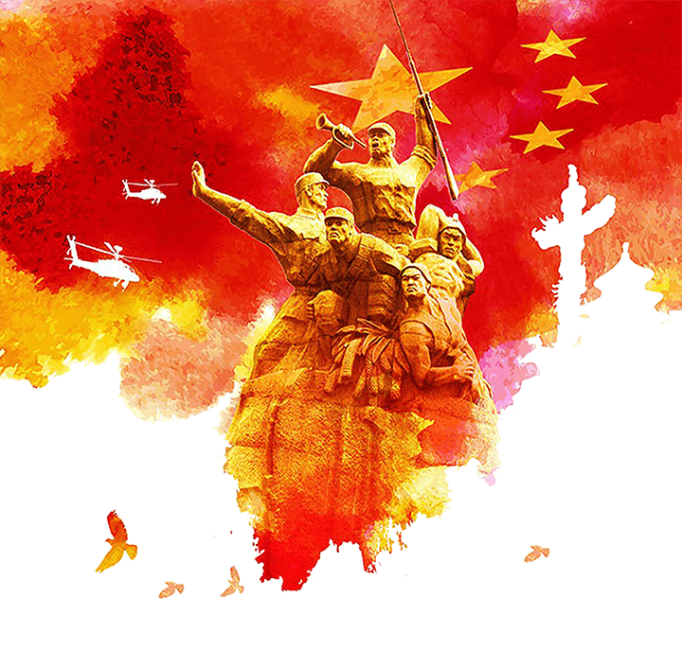
习近平崇敬英雄，也喜欢讲英雄故事
维和英雄——和志虹
讲维和英雄，他在谈到维和行动中殉职的和志虹时说，（她）留下年仅4岁的幼子和年逾花甲的父母。她曾经写到，大千世界，我也许只是一根羽毛，但我也要以羽毛的方式承载和平的心愿。这是她生前的愿望，也是中国对和平的承诺。

Slide 13
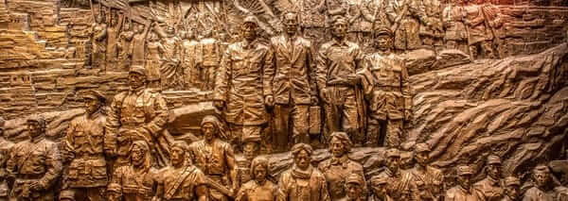
一个有希望的民族不能没有英雄
在习近平看来，一个有希望的民族不能没有英雄，一个有前途的国家不能没有先锋。包括抗战英雄在内的一切民族英雄，都是中华民族的脊梁，他们的事迹和精神都是激励我 们前行的强大力量。
Notes:
https://www.ypppt.com/

Slide 14
第三部分
实现中华民族伟大复兴的
目标需要英雄精神

Slide 15


我们不是历史虚无主义者
“我们不是历史虚无主义者，也不是文化虚无主义者，不能数典忘祖、妄自菲薄。”面对一些时不时出现的歪曲历史、贬低英雄等现象，习近平态度坚定地予以回击。

Slide 16

中华人民共和国英雄烈士保护法
在他推动下，中国以立法形式设立了烈士纪念日、中国人民抗日战争胜利纪念日和南京大屠杀死难者国家公祭日；2015年12月14日，中共中央政治局会议审议通过了《关于建立健全党和国家功勋荣誉表彰制度的意见》，决定成立党和国家功勋荣誉表彰工作委员会；2018年5月1日起，《中华人民共和国英雄烈士保护法》正式施行。
中华人民共和国
英雄烈士保护法

Slide 17

和平年代同样需要英雄情怀
他还强调，和平年代同样需要英雄情怀。
关于公安队伍，他说，每当听到公安民警在血与火、生与死的考验面前赴汤蹈火、流血牺牲的消息，我都深感心痛。
关于军人，他说，不要让英雄既流血又流泪，让军人受到尊崇，这是最基本的，这个要保障。
在他的引领下，铭记英雄、崇尚英雄、捍卫英雄、学习英雄、关爱英雄，正成为社会的风尚。

Slide 18
实现中华民族伟大复兴的目标需要英雄精神
习近平曾满怀深情地说：“中华民族从站起来、富起来到强起来，经历了多少坎坷，创造了多少奇迹。”在他看来，今天，中国正在发生日新月异的变化，我们比历史上任何时期都更加接近实现中华民族伟大复兴的目标。实现我们的目标，需要英雄，需要英雄精神！

Slide 19
第四部分
今天的中国
需要什么样的英雄

Slide 20

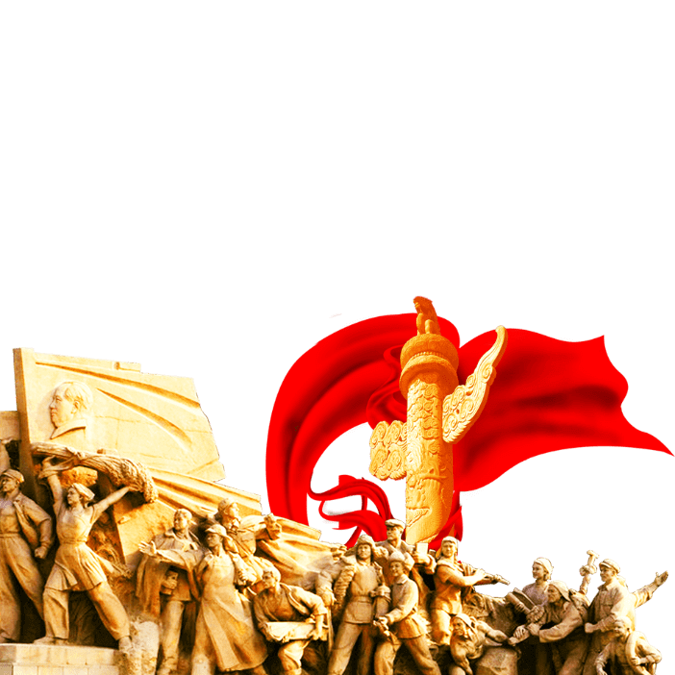
有爱国情怀：以身许国、精忠报国
在习近平眼中，真正的英雄有“天下兴亡、匹夫有责”的情怀，总能在危难时刻“以身许国、精忠报国”。
他致敬孙中山，因为这位伟人“爱国若命”、“一息尚存，不忘救国”，誓言“亟拯斯民于水火，切扶大厦之将倾”。
他崇敬李大钊，因为这位中国共产党的主要创始人，坚守“以青春之我”，“创建青春之国家”的信念，面对北洋军阀的绞架毫无畏惧。

Slide 21
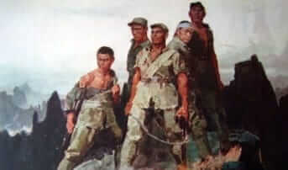
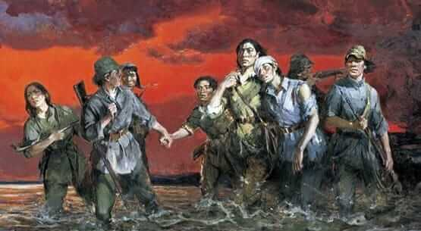
有爱国情怀：以身许国、精忠报国
“天地英雄气，千秋尚凛然。”英雄们不畏强暴、血战到底的气概，习近平从未忘怀。
他曾赞颂面对强敌包围弹尽援绝，仍孤军奋战到最后一刻的八路军“狼牙山五壮士”、新四军“刘老庄连”、东北抗联八位女战士、国民党军“八百壮士”等抗战英烈。
他曾动容地描述，抗战期间“中华儿女为中华民族独立和自由不惜抛头颅、洒热血，母亲送儿打日寇，妻子送郎上战场，男女老少齐动员”。

Slide 22


有爱国情怀：以身许国、精忠报国
习近平常说，和平年代同样需要英雄情怀！对于和平年代的英雄，习近平记在心里，时时提起。
他撰文称赞谷文昌，不追求轰轰烈烈的“显绩”，而是默默无闻地奉献；他号召大家以邹碧华、廖俊波等为榜样……
他还曾向世界讲述中国维和女警察和志虹牺牲的故事，在联合国读她的日记：“大千世界，我也许只是一根羽毛，但我也要以羽毛的方式承载和平的心愿” 。

Slide 23
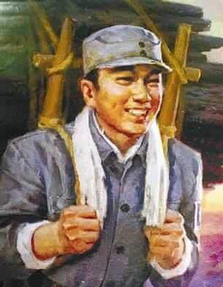
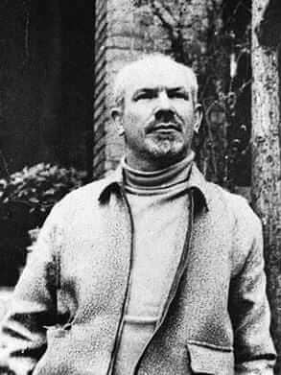
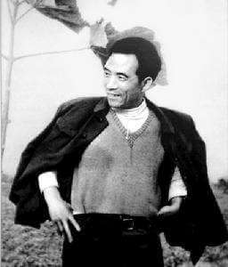
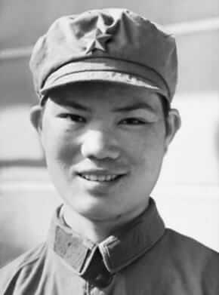
有爱国情怀：以身许国、精忠报国
平凡岗位上的普通人，能否成为英雄？习近平给出肯定的答案！
在以普通党员身份参加所在党支部的专题组织生活会时，习近平号召全体党员以张思德、白求恩、焦裕禄、麦贤得为榜样，“这些人都是在普通的岗位上，但他们有一颗金子般发光的心，我希望同志们的参照系就是这些楷模” 。

Slide 24
第五部分
英雄,
在习近平心中重逾千钧

Slide 25
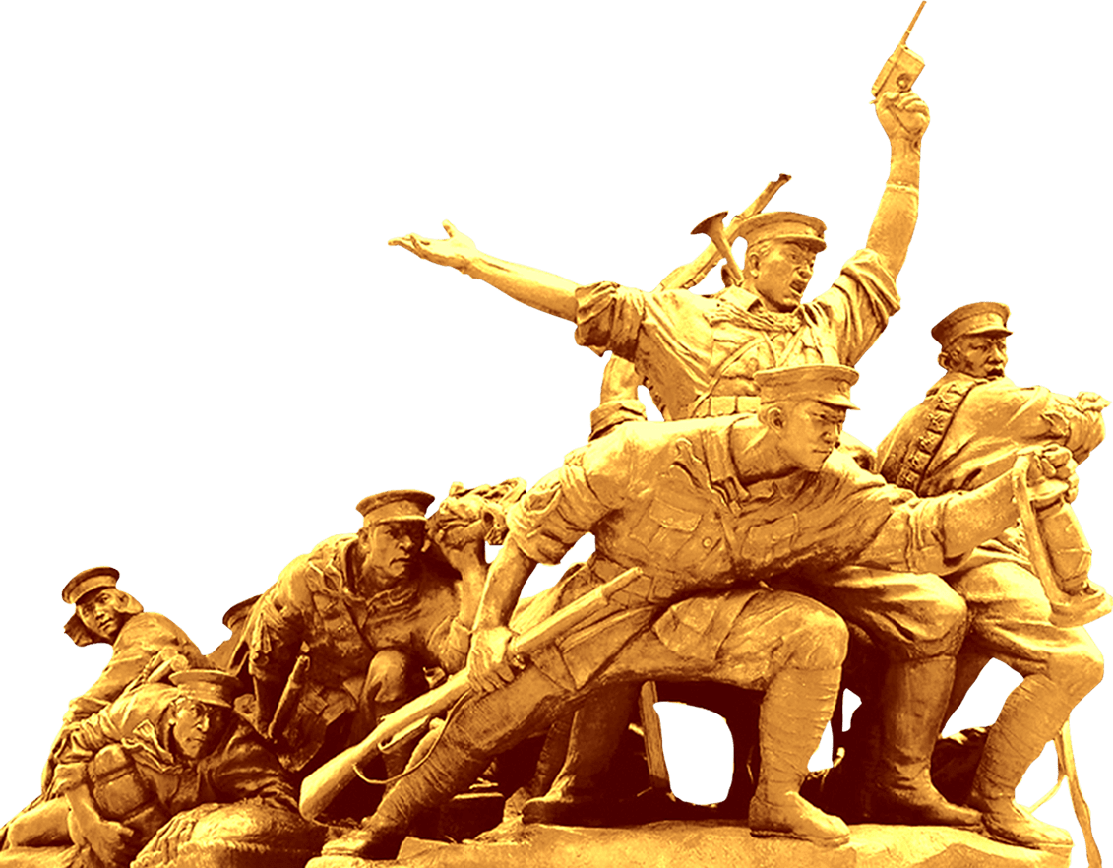
“要心怀崇敬”——英雄之名庄严而神圣
他对少年儿童说，要学习英雄人物、先进人物、美好事物，在学习中养成好的思想品德追求。要从自己做起、从身边做起、从小事做起，一点一滴积累，养成好思想、好品德。
他对革命军人说，历史不能忘记，军人的英勇牺牲行为永远值得尊重和纪念。有些人刻意抹黑我们的英雄人物，歪曲我们的光辉历史，要引起我们高度警觉。
他对文艺工作者说，对中华民族的英雄，要心怀崇敬，浓墨重彩记录英雄、塑造英雄，让英雄在文艺作品中得到传扬，绝不做亵渎祖先、亵渎经典、亵渎英雄的事情。

Slide 26

“要心怀崇敬”——英雄之名庄严而神圣
“我们要发扬光荣传统、传承红色基因，不忘初心、继续前进，努力在坚持和发展中国特色社会主义伟大进程中创造无愧于时代、无愧于人民、无愧于先辈的业绩。这是我们对老一辈革命家最好的纪念。”习近平发出铿锵有力的号召。
只有肩负起历史重任，不断取得中华民族伟大复兴的新成就，才能告慰所有为国家和民族而牺牲的先烈和英灵。

Slide 27

“要心怀崇敬”——英雄之名庄严而神圣
在习近平心中，英雄精神永不过时，永远都是我们不断开拓前进的勇气和力量所在。
今天，我们这一代人正走在自己的长征路上——去实现中华民族伟大复兴的中国梦，不论我们的事业发展到哪一步，不论我们取得了多大成就，这笔宝贵的精神财富都不能丢掉，英雄精神永远都是照亮我们前路的灯塔。

Slide 28
谢
谢
关
赏
【崇尚英雄●精忠报国】
演讲人：优品PPT

Slide 29
更多精品PPT资源尽在—优品PPT！
www.ypppt.com
PPT模板下载：www.ypppt.com/moban/ 节日PPT模板：www.ypppt.com/jieri/
PPT背景图片：www.ypppt.com/beijing/ PPT图表下载：www.ypppt.com/tubiao/
PPT素材下载： www.ypppt.com/sucai/ PPT教程下载：www.ypppt.com/jiaocheng/
字体下载：www.ypppt.com/ziti/ 绘本故事PPT：www.ypppt.com/gushi/
PPT课件：www.ypppt.com/kejian/
Notes:
模板来自于 优品PPT https://www.ypppt.com/

